Slide 1
Mónica María Fonseca Vigoya
Jefe de Oficina TIC

Slide 2
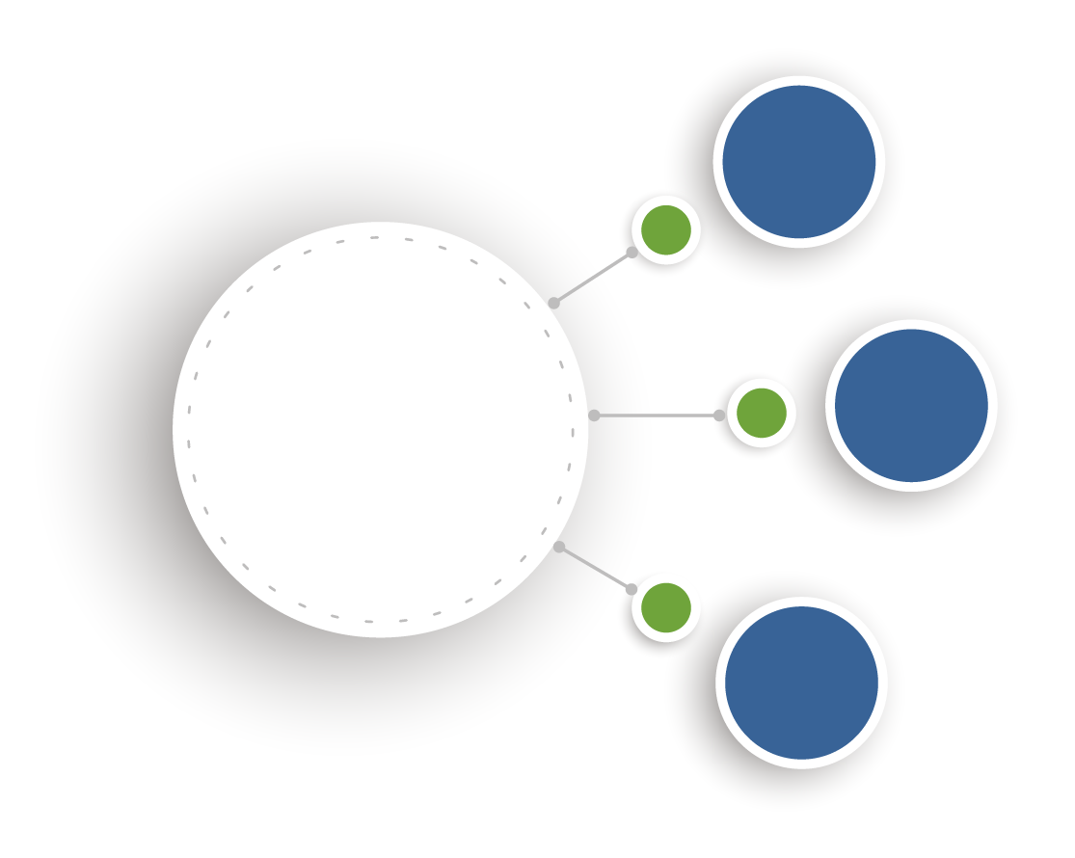
Incrementar los niveles de acceso a internet en zonas públicas en el área rural del municipio de San José de Cúcuta.
Objetivo
Retos sociales y económicos, reducir la pobreza, la desigualdad, las brechas sociales, mejorar la productividad y competitividad del tejido empresarial, y sobre todo generar condiciones para que el municipio este a la altura de su tiempo.
Visionar una ciudad no solo competitiva, sino inteligente y con ciudadanos conectados a ese proceso de evolución digital.
Reducir las asimetrías entre lo rural y lo urbano.
Conectividad Rural - Cúcuta Smart City
Justificación
Ubicación: Zona rural del municipio de San José de Cúcuta
Población beneficiada: 28.496 personas
Tiempo estimado: 24 meses
Presupuesto: 1.993 millones de pesos
Metodología

Slide 3
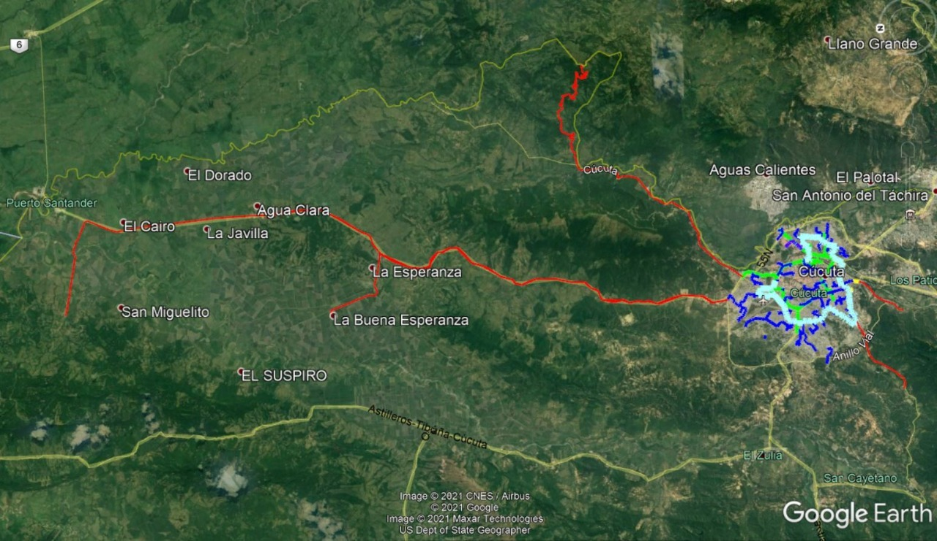
Articulación PDM
Programa: Cúcuta construye autopistas digitales productivas
Línea 3: Competitividad para el desarrollo económico
Componente 3 :
Cúcuta territorio de
transformación digital.
Imagen 1. Proyección de la fibra óptica en la zona rural.
Fuentes:
Sector: 23 tecnologías de la información y las comunicaciones
Fase:

